Slide 1
Verbul - o parte de vorbire esențială
Verbul este una dintre cele mai importante părți de vorbire în limba română, conferind dinamism și acțiune limbajului nostru. Acesta exprimă acțiuni, procese, stări sau evenimente, jucând un rol crucial în structurarea frazelor și comunicării eficiente. Fie că este vorba despre a exprima o acțiune în trecut, prezent sau viitor, de a descrie o stare de fapt sau de a reda o intenție, verbul este piesa de rezistență a oricărui enunț, îmbinându-se armonios cu celelalte părți de vorbire pentru a crea sensuri complexe și nuanțate.
Flexibilitatea și diversitatea verbelor în limba română permite vorbitorilor să exprime o gamă largă de idei și sentimente, de la simple descrieri ale acțiunilor zilnice până la exprimarea unor concepte abstracte sau a unor narațiuni bogate. Modul, timpul, persoana și numărul sunt doar câteva dintre categoriile gramaticale care conferă verbelor o flexibilitate și o complexitate aparte, făcând din această parte de vorbire una esențială în dezvoltarea și îmbogățirea limbii române.
La
CEDRA

Slide 2
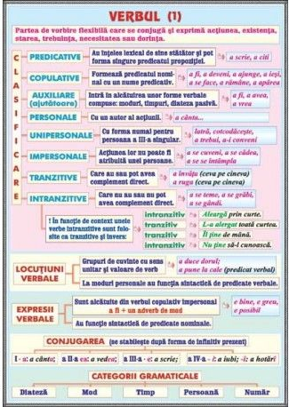
Definiția verbului
Verbul este o parte de vorbire esențială în limba română, fiind utilizat pentru a descrie o acțiune, o stare sau o experiență. Verbul este considerat "inima" unei propoziții, deoarece fără un verb, o propoziție nu poate exista. Verbul exprimă diverse noțiuni, cum ar fi timpul, modul, persoana și numărul, oferind informații vitale despre acțiunile sau stările descrise.
În limba română, verbele pot fi clasificate în mai multe categorii, în funcție de criteriile gramaticale. De exemplu, există verbe tranzitive, verbe intrazitive, verbe reflexive, verbe auxiliare și multe altele. Fiecare categorie de verbe are propriile reguli și particularități gramaticale, care trebuie stăpânite pentru a utiliza corect limba română.
Cunoașterea profundă a verbelor în limba română este esențială pentru a construi propoziții corecte și a comunica eficient. Prin conjugarea verbelor, vorbitorii pot exprima diverse nuanțe temporale, modale și personale, oferind o flexibilitate și bogăție lingvistică remarcabilă.

Slide 3
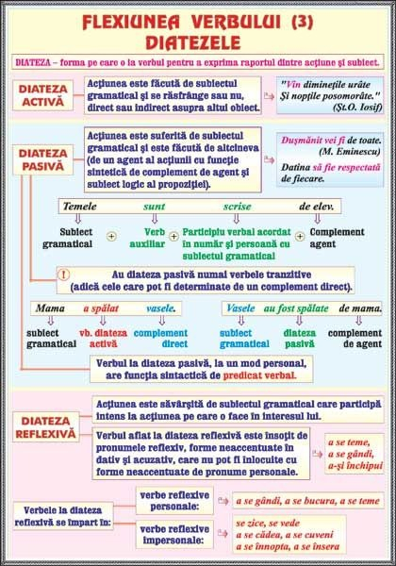
Categorii de verbe
Verbele se clasifică în diferite categorii în funcție de mai multe criterii. Unul dintre cele mai importante este criteriul semantic, care împarte verbele în acțiuni, stări și poziționări. Verbele de acțiune (a cânta, a studia, a construi) descriu o acțiune realizată de subiect, în timp ce verbele de stare (a fi, a deveni, a părea) exprimă o stare a subiectului, fără o acțiune în mod direct. Verbele de poziționare (a sta, a ședea, a se afla) indică o poziție sau localizare a subiectului.
O altă categorie importantă este cea a tranzitivității, care împarte verbele în tranzitive (a citi o carte) și intrantzitive (a dormi). Verbele tranzitive cer un complement direct, în timp ce verbele intanzitive nu.
De asemenea, există și verbe copulative (a fi, a deveni, a părea) care leagă subiectul de atribut, precum și verbe auxiliare (a avea, a fi) care formează timpurile compuse ale altor verbe.
Diferența dintre verbele reflexive (a se spăla) și cele nerefexive (a spăla) este și ea esențială. Verbele reflexive au ca subiect și complement aceeași persoană.

Slide 4
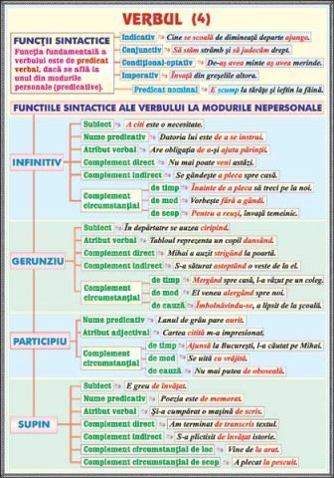
Timpul Verbal
1
Timpul Prezent
Timpul prezent este folosit pentru a descrie acțiuni, stări sau evenimente care au loc în momentul vorbirii. Este forma de bază a verbului și se utilizează pentru a descrie obiceiuri, adevăruri generale, descrieri și narațiuni în timpul real. Este esențial în comunicarea de zi cu zi și în exprimarea gândurilor și ideilor imediate.
2
Timpul Trecut
Timpul trecut este folosit pentru a descrie acțiuni, stări sau evenimente care au avut loc în trecut. Există diferite forme ale timpului trecut, cum ar fi perfectul simplu, perfectul compus și mai-mult-ca-perfectul, care sunt utilizate în funcție de contextul și de modul în care se dorește să fie prezentate evenimentele trecute. Timpul trecut este crucial pentru a povesti întâmplări și experiențe din trecut.
3
Timpul Viitor
Timpul viitor este folosit pentru a descrie acțiuni, stări sau evenimente care vor avea loc în viitor. Există mai multe forme ale timpului viitor, cum ar fi viitorul simplu, viitorul apropiat și viitorul anterior, care sunt utilizate în funcție de gradul de certitudine și de proximitate a evenimentelor viitoare. Timpul viitor este esențial pentru a planifica, a prognoza și a face previziuni.

Slide 5
Modul verbului
Ce este Modul verbului?
Modurile verbului
Flexiunea modală
Modul verbal este o categorie gramaticală a verbului care exprimă atitudinea vorbitorului față de conținutul enunțului sau faptul exprimat. Prin modurile verbale se indică dacă o acțiune este reală, imaginară, posibilă, necesară sau dorită.
Fiecare mod verbal are o flexiune proprie, care include forme de singular și plural, pentru toate cele trei persoane gramaticale. Aceste forme modale, împreună cu categoriile de timp și aspect, alcătuiesc sistemul flexionar al verbului în limba română. Stăpânirea modurilor verbale este esențială pentru o exprimare corectă și nuanțată.
Principalele moduri verbale în limba română sunt: indicativul, care exprimă realitatea; conjunctivul, care exprimă posibilitate, necesitate sau dorință; condiționalul, care exprimă o acțiune posibilă sau ipotetică; imperativul, care exprimă o poruncă sau o cerere; și infinitivul, care este o formă nominală a verbului.

Slide 6
Persoana și numărul verbal
1
Prima persoană
Eu, noi
2
A doua persoană
Tu, voi
3
A treia persoană
El, ea, ei, ele
Persoana și numărul verbal sunt caracteristici esențiale ale verbelor în limba română. Persoana verbală indică cine efectuează acțiunea exprimată de verb, în timp ce numărul verbal specifică dacă acțiunea este realizată de o singură persoană (singular) sau de mai multe persoane (plural). Aceste trăsături gramaticale determină modul în care un verb este conjugat și se acordă cu subiectul propoziției.
Prima persoană este folosită când subiectul este vorbitorul însuși (eu) sau un grup din care face parte vorbitorul (noi). A doua persoană indică faptul că acțiunea este realizată de interlocutor(i) (tu, voi). În schimb, a treia persoană se referă la o persoană, lucru sau noțiune care nu participă direct la dialog (el, ea, ei, ele).
Stăpânirea corectă a persoanei și numărului verbal este esențială pentru a construi propoziții gramatical corecte și a exprima clar cine este subiectul acțiunii. Acest aspect reprezintă o abilitate cheie în învățarea și utilizarea eficientă a limbii române.

Slide 7
Conjugarea verbelor
Conjugarea verbelor reprezintă o parte esențială a gramaticii limbii române. Aceste procese gramaticale determină forma verbului în funcție de timp, mod, persoană și număr. Învățarea conjugării este critică pentru a putea vorbi și scrie corect în limba română.
Principalele elemente ale conjugării includ: terminațiile specifice fiecărei persoane și numere, precum -am, -ai, -ă, -ăm, -ați, -ează; modificările radicalului verbal (de exemplu, a pleca - eu plec, tu pleci, el pleacă); precum și utilizarea auxiliarilor (a avea, a fi) pentru formarea unor timpuri compuse.
Conjugarea este diferită pentru fiecare tip de verb - verbe regulate, neregulate, reflexive, transitive, intransitive etc. Stăpânirea conjugărilor este esențială pentru a putea construi propoziții gramatical corecte și a comunica fluent în limba română.

Slide 8
Utilizarea verbelor în propoziții
Rolul verbului
Poziția Verbului
Concordanța verbală
Varietatea verbelor
Verbul este o parte de vorbire esențială în construirea propozițiilor, deoarece acesta exprimă acțiunea, starea sau procesul prin care se realizează ideea de bază a frazei. Verbele pot juca diferite roluri în funcție de context, putând fi atât predicat, cât și complement sau chiar subiect al unei propoziții.
Poziția verbului în propoziție poate varia în funcție de limba și de structura gramaticală specifică. În limba română, de exemplu, verbul ocupă de obicei a doua poziție în propoziție, după subiect. Însă această regulă poate fi modificată în cazul propozițiilor compuse sau al anumitor construcții specifice.
Pentru a forma propoziții corecte și logice, este esențial să existe o concordanță între verb și celelalte părți ale vorbirii din propoziție, cum ar fi subiectul, complementele sau circumstanțialele. Această concordanță se referă la aspecte precum persoana, numărul, timpul, modul și vocea verbului.
Limba română dispune de o bogată varietate de verbe, cu forme diferite pentru a exprima acțiuni, stări sau procese diferite. Alegerea verbului potrivit în funcție de context și intenția comunicativă este importantă pentru a transmite mesajul dorit cu precizie și eficiență.

Slide 9
Concluzii și idei cheie
1
Verbul - O parte de vorbire esențială
2
Diversitatea categoriilor de verbe
Verbele se împart în numeroase categorii, de la verbe de acțiune până la verbe copulative, fiecare cu caracteristicile și funcționalitățile lor unice. Înțelegerea acestor categorii ne permite să selecționăm cu precizie verbele potrivite în context, să le conjugăm corect și să le utilizăm pentru a comunica ideile noastre într-un mod coerent și persuasiv.
Verbul reprezintă o parte de vorbire fundamentală în orice limbaj, permițând exprimarea acțiunilor, stărilor, proceselor și evenimentelor. Fără verbe, limbajul nostru ar fi lipsit de dinamism și capacitate de a comunica. Indiferent de domeniul în care lucrăm sau de contextul în care ne exprimăm, cunoașterea aprofundată a verbelor și a modului în care acestea funcționează este esențială pentru a ne exprima clar și eficient.
3
Timpul, modul și persoana verbului
4
Verbe neregulate și importanța practică
Timpul, modul și persoana verbelor sunt elemente-cheie care conferă profunzime și nuanță expresiei noastre. Stăpânirea conjugării verbelor și a modului în care aceste proprietăți se manifestă ne permite să reprezentăm cu precizie acțiunile, stările și atitudinile în raport cu momentul comunicării, creând un tablou complex și autentic.
Deși majoritatea verbelor se conjugă după anumite reguli, există o clasă semnificativă de verbe neregulate, care necesită o atenție sporită și o cunoaștere aprofundată. Stăpânirea conjugării acestor verbe reprezintă o adevărată provocare, dar este esențială pentru a comunica fluent și corect în orice context.

